Slide 1

Дипломный проект

Slide 2

Вопросы для обсуждения
Что такое дипломный проект?
Допуск к защите дипломного проекта
Регламент к дипломному проекту
Примеры дипломных работ, система оценивания

Slide 3

Что такое дипломный проект?

Slide 4

Дипломный проект
- это выпускная квалификационная работа, содержащая результаты проектирования и разработки конкретной продукции, изделий и т.п., выполняемая студентом вуза на этапе итоговой аттестации и служащая основанием для присвоения ему определенной квалификации и выдачи диплома об окончании образовательного учреждения.

Slide 5

Структура дипломного проекта
Титульный лист
Проектное задание
Содержание
Введение
Основная часть (состоит из 3 глав):
- Теоретическая часть
- О заказчике, проекте
- Проектирование
Заключение
Список используемых источников
Приложения (необязательно)

Slide 6
ДОПУСК
Защита дипломного проекта

Slide 7
ДОПУСК К ЗАЩИТЕ ДИПЛОМНОГО ПРОЕКТА
К защите дипломного проекта могут быть допущены только те студенты, у которых по всем пройденным дисциплинам стоит аттестация (оценка за экзамен и курсовые работы).
Для того, чтобы у студента стояла оценка за экзамены и курсовые работы, необходимо выполнить не менее 70% домашних заданий по пройденной дисциплине.
Если электронный журнал не позволяет прикрепить материалы ДЗ (в связи со сроком истечения выполнения), то материалы ДЗ можно направить в личные сообщения учебной части.
Также необходимо направить все работы, которые были выполнены в течение всего курса обучения (экзаменационные работы, командные и курсовые проекты), которые будут прикреплены в качестве портфолио студента.

Slide 8
ДОПУСК К ЗАЩИТЕ ДИПЛОМНОГО ПРОЕКТА
В случае, если студент не защищает дипломный проект, он получает сертификат с указанием пройденных дисциплин и академических часов.
В случае, если студент принял решение защищать дипломный проект, в срок до 10.10.2024 г. он обязуется выполнить все домашние работы в электронном журнале студента и направить их в учебную часть для проверки.
(Приложение №1).

Slide 9
Регламент
По пунктам

Slide 10
Пункт 1. введение
По окончании процесса обучения в Компьютерной Академии «ТОП» студенты направления «Разработка и продвижение web-проектов» защищают дипломную работу.
Почему в программе обучения есть дипломная работа?
1. Студентам важно поработать над большим комплексным проектом, объединяющим набор технологий. И чем больше спектр технологий, тем лучше.
2. Студентам по окончании обучения необходимо иметь своё портфолио, и дипломная работа может стать главной жемчужиной в нём.

Slide 11
Пункт 2. Выбор темы дипломной работы
Компьютерная Академия «ТОП» и преподаватель, который назначен дипломным руководителем, не обязаны выдавать студенту тему дипломной работы.
Почему?
Если студент выбирает проект, который ему интересен по той или иной причине, мотивация работы над проектом будет гораздо выше. Если выбранный проект будет реальным коммерческим заказом, мы получаем идеальный дипломный проект.
Выбор темы – это прекрасный шанс и время реализовать свой собственный проект.
Кроме того, необходимо помнить, что дипломный проект может быть и командным. Количество и состав команды регулируются нуждами проекта.

Slide 12
Пункт 3. Утверждение темы дипломной работы
Тема дипломной работы студента должна быть утверждена заведующим кафедрой. Студент описывает тему работы и список возможностей дипломного проекта в заявке, объемом не более двух листов. На первом шаге полученную заявку утверждает преподаватель – руководитель дипломного проекта. На втором шаге тему утверждает заведующий кафедрой «Разработка и продвижение web-проектов» филиала. На третьем шаге заявку студента получает руководитель учебной части.
Заявка оформляется в двух экземплярах. Один экземпляр остается у студента, второй – у менеджера учебного процесса.
В процессе утверждения преподаватель, руководитель учебной части и заведующий кафедрой должны убедиться в том, что предлагаемый проект по сложности, технологиям и полноте соответствует дипломной работе. И наличие подписей преподавателя и заведующего кафедрой показывает, что они проанализировали тему и уверены в том, что дипломный проект подходит по озвученным критериям.
Обращаем ваше внимание ещё раз на то, что дипломная работа может быть выполнена одним студентом или командой студентов. В командном дипломном проекте объём работы каждого студента должен быть равным объёму дипломной для одного студента.

Slide 13
Пункт 4. Работа над дипломной работой
Студент выполняет дипломную работу дома, вне стен Академии.
Если студент планирует получать консультации своего руководителя дипломного проекта, в таком случае необходимо заключить доп. соглашение на оплату дипломирования.
Порядок оплаты:
Стоимость дипломного проектирования для студента рассчитывается по формуле: стоимость Стационара при форме оплаты по частям х 3,55.
Студент оплачивает сразу 100% дипломного проектирования. В исключительных случаях, при невозможности оплаты студентом единоразово, допускается оплата в 2-3 равные части на условиях предоплаты.

Slide 14
Пункт 5. Предзащита дипломного проекта
В отличие от курсового проекта, у дипломного проекта есть два этапа показа работы: предзащита и защита дипломного проекта. Предзащита – это репетиция будущей защиты дипломного проекта.
На предзащите присутствуют менеджер учебного процесса направления, преподаватель, отвечающий за дипломную работу студента, заведующий кафедрой. Заведующий кафедрой приходит на предзащиту с заявками студентов, которые хранились у менеджера учебного процесса. Студент на предзащиту готовит распечатанный документ, в состав которого входит:
1. Титульный лист с названием темы, названием дипломного проекта, ФИО студента;
2. Копия заявки, которая осталась у студента;
3. UML-диаграммы проекта. Обязательным условием является наличие диаграммы классов, диаграмма вариантов использования (usecasediagram). Другие диаграммы прикладываются по желанию.
4. Схема базы данных (если в проекте есть база данных);
5. Исходный код дипломного проекта (если студент не готов отдать исходный код проекта по какой-либо причине, то тогда ключевые куски кода).

Slide 15
Пункт 5. Предзащита дипломного проекта
Предзащита проводится в формате презентации. Студент рассказывает о своей работе перед комиссией.
Использование презентаций в формате PowerPoint и других средств приветствуется.
В рамках презентации студент должен рассказать о своем проекте, почему была выбрана данная тема, осветить наличие конкурентов, обосновать выбранные технологии и т.д. После рассказа о своей работе студент должен продемонстрировать работу проекта на практике.
Комиссия может задавать абсолютно любые вопросы по проекту, в рамках процесса предзащиты. Если комиссия захочет задать вопрос по исходному коду, студент обязан продемонстрировать место в коде, которое интересует комиссию.
Максимальная длительность выступления студента 15 минут, рекомендуемое время для вопросов комиссии 15 минут.
По итогам выступления студента комиссия указывает на слабые места в проекте, презентации и т.д., которые необходимо переделать студенту перед защитой. По итогам предзащиты студент может быть не допущен к защите, если степень готовности проекта минимальна с точки зрения дипломной комиссии.

Slide 16
Пункт 6. Защита дипломного проекта
Дату защиты дипломного проекта назначает менеджер учебного процесса, после консультаций с дипломным руководителем и заведующим кафедрой.
На защите присутствуют менеджер учебного процесса направления, преподаватель, отвечающий за дипломную работу студента, заведующий кафедрой. Заведующий кафедрой приходит на защиту с заявками студентов, которые хранились у менеджера учебного процесса.
Студент на защиту готовит распечатанный документ, в состав которого входит:
1. Титульный лист с названием темы, названием дипломного проекта, ФИО студента;
2. Копия заявки, которая осталась у студента;
3. UML-диаграммы проекта. Обязательным условием является наличие диаграммы классов, диаграмма вариантов использования (usecasediagram). Другие диаграммы прикладываются по желанию.
4. Схема базы данных (если в проекте есть база данных);
5. Исходный код дипломного проекта (если студент не готов отдать исходный код проекта по какой-либо причине, то тогда ключевые куски кода).

Slide 17
Пункт 6. Защита дипломного проекта
Защита проводится в формате презентации.
Студент рассказывает о своей работе перед комиссией. В рамках презентации студент должен рассказать о своем проекте, почему была выбрана данная тема, осветить наличие конкурентов, обосновать выбранные технологии и т.д. После рассказа о своей работе студент должен продемонстрировать работу проекта на практике. Комиссия может задавать абсолютно любые вопросы по проекту, в рамках процесса защиты. Если комиссия захочет задать вопрос по исходному коду, студент обязан продемонстрировать место в коде, которое интересует комиссию.
Максимальная длительность выступления студента 15 минут, рекомендуемое время для вопросов комиссии 15 минут.
Итого: общее время работы с конкретным студентом на защите 30 минут.
После выступления всех студентов комиссия устраивает коллегиальное обсуждение оценок (без присутствия студентов). Оценка конкретному студенту выставляется при достижении коллегиального согласия или большинства. После выставления всех оценок, заведующий кафедрой объявляет их перед студентами сразу после финального совещания.
Если у студента возникает вопрос, по выставленной оценке, заведующий кафедрой обязан ответить индивидуально студенту после объявления результатов. Студенты, не сдавшие дипломную работу или желающие получить более высокую оценку, отправляются на следующую защиту дипломных проектов.
Дату следующей защиты назначает менеджер учебного процесса после консультаций с дипломным руководителем и заведующим кафедрой.

Slide 18
ДИПЛОМНЫЕ РАБОТЫ
ПРИМЕРЫ

Slide 19
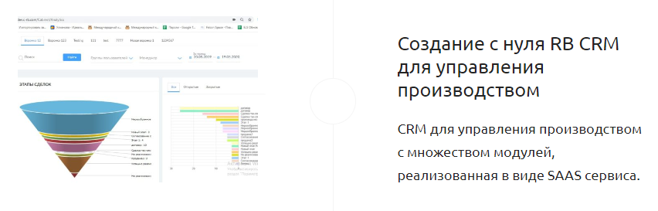
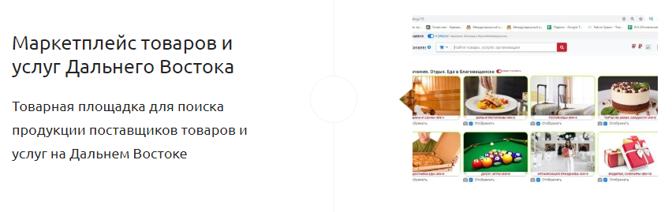

Slide 20
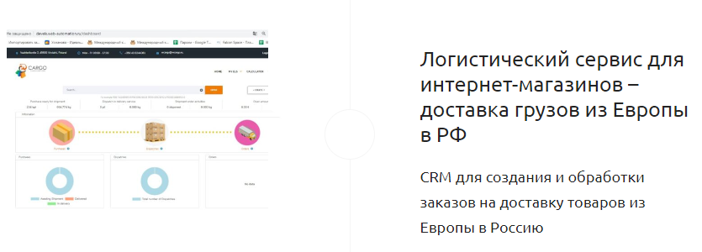
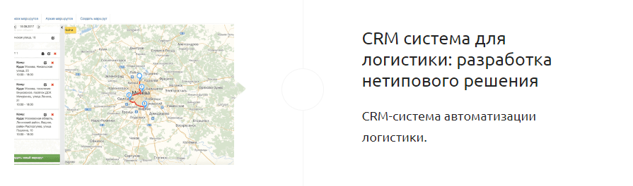

Slide 21
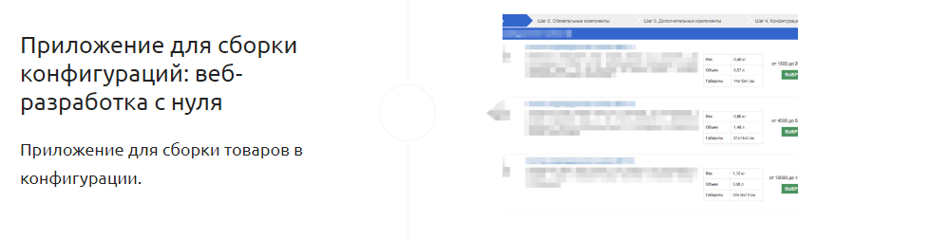
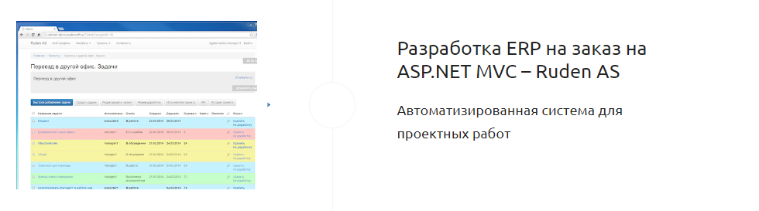

Slide 22

ГОТОВЫ ОТВЕТИТЬ НА ВАШИ ВОПРОСЫ
Контакты:
Учебная часть Академии ТОП, каб. 208
тел.: 61-57-25
тел.: +7 (911) 857 – 68 – 62 (WA)
Режим работы: ежедневно, с 09:00 до 18:00.
https://klg.top-academy.ru/

